Slide 1

TOÁN 9
BÀI 4: MỘT SỐ PHÉP BIẾN ĐỔI CĂN THỨC BẬC HAI CỦA BIỂU THỨC ĐẠI SỐ

Slide 2



A. THIẾT BỊ DẠY HỌC VÀ HỌC LIỆU
GIÁO VIÊN:
- Bài soạn, SGK, SBT, máy chiếu, tivi.
- Thước thẳng, bảng phụ.
HỌC SINH
- SGK, SBT, vở ghi, bút.
- Thước thẳng, bút dạ, bảng nhóm.

Slide 3









B. CHÚ THÍCH

Slide 4


BÀI 4. MỘT SỐ PHÉP BIẾN ĐỔI CĂN THỨC BẬC HAI CỦA BIỂU THỨC ĐẠI SỐ
(Tiết 1)

Slide 5

Hình thành kiến thức
Mở đầu
Luyện tập
Vận dụng
CÁC HOẠT ĐỘNG

Slide 6
BÀI 4. MỘT SỐ PHÉP BIẾN ĐỔI CĂN THỨC BẬC HAI CỦA BIỂU THỨC ĐẠI SỐ (Tiết 1)
Mở đầu
01
02
Hình thành kiến thức
Căn thức bậc hai của một bình phương
Căn bậc hai của một tích
Luyện tập
03
04
Vận dụng

Slide 7
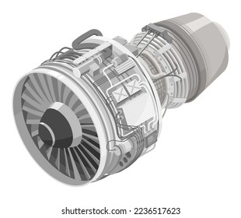



HOẠT ĐỘNG
Khí trong động cơ giãn nở từ áp suất ${\text{p}}_{1}$ và thể tích ${\text{V}}_{1}$ đến áp suất ${\text{p}}_{2}$ và thể tích ${\text{V}}_{2}$ thỏa mãn đẳng thức: $\frac{{\text{p}}_{1}}{{\text{p}}_{2}}={\left(\frac{{\text{V}}_{1}}{{\text{V}}_{2}}\right)}^{2}$
Mở đầu
Có thể tính được thể tích ${\text{V}}_{1}$ theo
${\text{p}}_{1}$, ${\text{p}}_{2}$ và ${\text{V}}_{2}$ được hay không?

Slide 8

BÀI 4. MỘT SỐ PHÉP BIẾN ĐỔI CĂN THỨC BẬC HAI
CỦA BIỂU THỨC ĐẠI SỐ
HÌNH THÀNH KIẾN THỨC
Căn thức bậc hai của một bình phương
Căn thức bậc hai của một tích

Slide 9
I. CĂN THỨC BẬC HAI CỦA MỘT BÌNH PHƯƠNG.
Hoạt động 1: Tìm số thích hợp cho
a)
b)
c) với a là một số cho trước.
?
Nhắc lại công thức tính với a là số thực bất kì?
?
?
?
Quy tắc biến đổi căn thức bậc hai
của một bình phương cũng giống như
căn bậc hai số học.
Hãy rút ra quy tắc tính căn thức bậc hai
của một bình phương?
Lời giải:
a) .
b) .
c) với a là một số cho trước.

Slide 10


I. CĂN THỨC BẬC HAI CỦA MỘT BÌNH PHƯƠNG.
Với mỗi biểu thức A, ta có: , tức là:
$$\text{=}\left\{\begin{aligned}\text{A} \text{n}\text{ế}\text{u} \text{A} \text{≥} \text{0} \\ \text{−}\text{A} \text{n}\text{ế}\text{u} \text{A} \text{<} \text{0}\end{aligned}\right.$$

Slide 11



ĐỌC - HIỂU
Ví dụ 1 (sgk/trang 67)
Áp dụng quy tắc về căn thức bậc hai của một bình phương,
hãy rút gọn biểu thức:
a) với $\text{x}\text{ ≥ 2}$ b)
Lời giải:
a) $\text{=} \left|\text{x} \text{−} \text{2}\right| \text{=} \text{x} \text{−} \text{2}$ (vì x – 2 ≥ 0 khi $\text{x}\text{ ≥ 2}$)
b) (vì x² $\text{≥} \text{0}$ với mọi số thực x)
Muốn áp dụng quy tắc về căn thức bậc hai của một bình phương vào rút gọn biểu thức, cần làm theo những bước nào?

Slide 12

Để áp dụng quy tắc về căn thức bậc hai của một bình phương vào rút gọn biểu thức ta có thể làm theo các bước sau:
Bước 1: Viết biểu thức dưới dấu căn bậc hai về dạng bình phương rồi áp dụng công thức $\sqrt{\text{A}\text{2}} \text{=} \left|\text{A}\right|$
Bước 2: Dựa vào điều kiện của biến (nếu có) để xác định dấu của biểu thức rồi viết kết quả.

Slide 13





Luyện tập 1 (sgk/trang 67)
Áp dụng quy tắc về căn thức bậc hai của một bình phương, hãy rút biểu thức:
a) với x < -3 b)
Lời giải:
$$\text{ = }\left|\text{x} \text{+} \text{3}\right|$$
$$\text{=} \text{−}\text{x} \text{− }\text{3}$$
(vì $\text{x} \text{+} \text{3} \text{<} \text{0}$ khi $\text{x} \text{<} \text{−}\text{3}$).
(vì với mọi y $\text{∈}$).

Slide 14

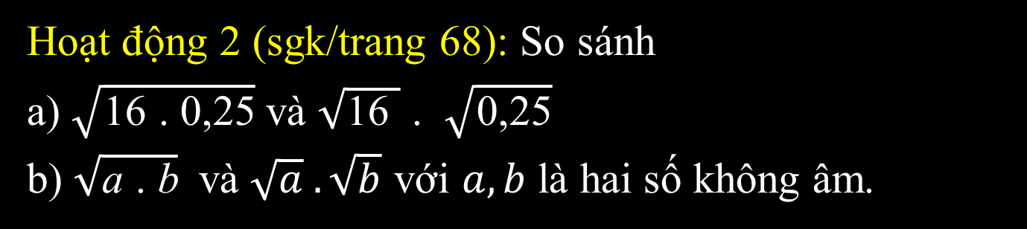
II. CĂN THỨC BẬC HAI CỦA MỘT TÍCH
Hoạt động 2 (sgk/trang 68): So sánh
a) $\sqrt{\text{16} \text{.} \text{0,}\text{25}}$ và $\sqrt{\text{16} } \text{.} \sqrt{\text{0,}\text{25}}$
b) $\sqrt{\text{a} \text{.} \text{b}}$ và $\sqrt{a} . \sqrt{b}$ với $a,b$ là hai số không âm.
Lời giải
a) $\sqrt{\text{16} \text{.} \text{0,}\text{25}} \text{=} \sqrt{\text{16} }\text{. }\sqrt{\text{0,}\text{25}}$
b) $\sqrt{\text{a} \text{.} \text{b}} \text{=} \sqrt{\text{a}} \text{.} \sqrt{\text{b}}$ với $\text{a}\text{,} \text{b}$ là hai số không âm.
Quy tắc biến đổi căn thức bậc hai của một tích cũng giống
như căn bậc hai số học.
Hãy rút ra quy tắc tính căn thức bậc hai của một tích?

Slide 15



II. CĂN THỨC BẬC HAI CỦA MỘT TÍCH
Với các biểu thức A, B không âm ta có:
$$\sqrt{\text{A} \text{.} \text{B}} \text{=} \sqrt{\text{A}} \text{.} \sqrt{\text{B}}$$
ĐỌC - HIỂU
Ví dụ 2 (sgk/trang 68)
Áp dụng quy tắc về căn thức bậc hai của một tích, hãy rút gọn biểu thức:
a) $\sqrt{4a^{2}}$ b) $\sqrt{2a} .\sqrt{8a}$ với $a>0$
Lời giải:
a) $\sqrt{4a^{2}}=\sqrt{4} .\sqrt{a^{2}}=2\left|a\right|$
b)$\sqrt{2a} . \sqrt{8a}=\sqrt{2a . 8a}=\sqrt{16a^{2}}=\sqrt{16} . \sqrt{a^{2}}=4\left|a\right|=4a$ (vì $a>0$)
Giải thích các công thức áp dụng trong từng bước làm bài

Slide 16


Luyện tập 2 (sgk/trang 68):
Áp dụng quy tắc về căn thức bậc hai của một tích, hãy rút gọn biểu thức:
a) b) với a > 0.
Lời giải:
= 3 . |x²|
= 3x²
(vì x² $≥$ 0 với mọi x $∈ℝ$).
$=$ 9a² với a > 0.

Slide 17
LUYỆN TẬP
BÀI 4. MỘT SỐ PHÉP BIẾN ĐỔI CĂN THỨC BẬC HAI
CỦA BIỂU THỨC ĐẠI SỐ
Sử dụng các phép biến đổi căn thức bậc hai đã học để rút gọn biểu thức.

Slide 18





HOẠT ĐỘNG NHÓM
Bài tập: Rút gọn các biểu thức sau
a) $\sqrt{\left(\text{x}−\text{2}\right)\text{2} }$ với x < 2
b) $\sqrt{\text{4}\text{x}\text{2} \text{+} \text{4}\text{x} \text{+} \text{1}}$
c) $\sqrt{\text{3}\left(\text{x}−\text{3}\right)} \text{.} \sqrt{\text{12}\left(\text{x}−\text{3}\right)3}$
Lời giải:
a)$\sqrt{\left(\text{x}−\text{2}\right)\text{2} }$
$$\text{=} \left|\text{x}−\text{2}\right|$$
$\text{=} \text{2}−\text{x}$
(vì x – 2 < 0 khi x < 2)
b)$\sqrt{\text{4}\text{x}\text{2} \text{+ }\text{4}\text{x} \text{+ }\text{1}}$
$$\text{=} \sqrt{\left(\text{2}\text{x}\text{ + }\text{1}\right)\text{2}}$$
$$\text{=} \left|\text{2}\text{x} \text{+} \text{1}\right|$$
c) $\sqrt{\text{3}\left(\text{x}−\text{3}\right)}\text{ . }\sqrt{\text{12}\left(\text{x}−\text{3}\right)3}$
$$=\sqrt{\text{3}\left(\text{x}−\text{3}\right) \text{.} \text{12}\left(\text{x}−\text{3}\right)3}$$
$$=\sqrt{\text{36} \text{. }\left(\text{x}−\text{3}\right)4}$$
$$=\sqrt{\text{36}} . \sqrt{\left(\text{x}−\text{3}\right)4}$$
$$=\text{6}\left(\text{x}−\text{3}\right)2$$

Slide 19
VẬN DỤNG
BÀI 4. MỘT SỐ PHÉP BIẾN ĐỔI CĂN THỨC BẬC HAI
CỦA BIỂU THỨC ĐẠI SỐ
Quay trở lại vấn đề ban đầu.

Slide 20
Hãy biến đổi công thức để tính V₁ theo p₁, p₂ và V₂?
Lời giải:
Ta có :
Vậy

Slide 21



HƯỚNG DẪN VỀ NHÀ
NỘI DUNG BÀI HỌC HÔM NAY
I. Căn thức bậc hai của một bình phương
Ôn lại các phép biến đổi căn thức bậc hai đã học
Đọc về bất đẳng thức Cauchy (SGK trang 71)
Làm bài tập: 1, 2 SGK trang 70.
$$\sqrt{\text{A}\text{2}} \text{=} \left|\text{A}\right|\text{=}\left\{\begin{aligned}\text{A} \text{n}\text{ế}\text{u} \text{A} \text{≥} \text{0} \\ \text{−}\text{A} \text{n}\text{ế}\text{u} \text{A} \text{<} \text{0}\end{aligned}\right.$$
II. Căn thức bậc hai của một tích
Với các biểu thức A, B không âm ta có:
$$\sqrt{\text{A} \text{.} \text{B}} \text{=} \sqrt{\text{A}}\text{ . }\sqrt{\text{B}}$$

Slide 22


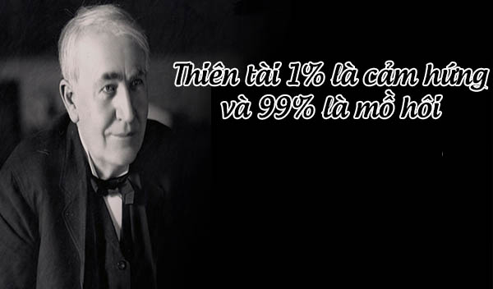
CHÀO TẠM BIỆT
VÀ CHÚC CÁC CON HỌC TỐT!

